Slide 1
Gestión de contratos de arrendamiento.
Real Estate SAP
Febrero de 2026

Slide 2
Generalidades
SAP S4/HANA Grupo EPM:
ERP: significa Planificador de Recursos Empresariales.
SAP: es un sistema ERP (Enterprise Resource Planning) que permite la integración de los procesos empresariales clave en una única plataforma.
3. SAPhiro: SAP: Herramienta y Hiro: palabra japonesa que significa amplio / grande
ERP
SAP
SAPhiro
2

Slide 3

¿Qué es el Módulo?
REAL ESTATE (RE): Módulo para la gestión de contratos de arrendamiento, en el Grupo EPM se usará para los contratos de Egresos, es decir, en los que las empresas del Grupo EPM actúan como arrendatario. Este módulo facilitará la contabilidad bajo las NIIF y los pagos.

Slide 4
Principales Conceptos
1. Arrendatario
2. Objetos de alquiler
3. Contrato de arrendamiento
4. Condiciones
5. Parámetros de contabilización
6. Parámetros de valoración
7. Gestión de flujos
8. Unidad económica
9. Centro Gestor
10. Pospre
11. Fondo
12. Normas de liquidación
13. PEP (Plan de elementos de proyecto)

Slide 5
Principales Conceptos
1. Arrendatario: Es la parte que ocupa o utiliza un bien bajo un contrato de arrendamiento - Interlocutor Comercial (Business Partner).
2. Objetos de alquiler: Es la unidad básica del módulo REFX, puede representar terrenos, edificios, unidades de arrendamiento (vehículos, armas, etc)

Slide 6
3. Contrato de arrendamiento: Documento que gestiona la relación contractual entre el arrendador y el arrendatario, incluye condiciones como duración, pagos, ajustes, impuestos, etc.
4. Condiciones: Corresponden a las condiciones se asigna el canon de acuerdo con el objeto arrendado y la fecha de inicio de este
5. Parámetros de contabilización: Permiten configurar cómo se registran las transacciones financieras relacionadas con los contratos de arrendamiento, tales como: cuentas contables, impuestos y retenciones, forma de pago, periodicidad y frecuencia, centros gestores, fondos presupuestales y periodo presupuestal

Slide 7
6. Parámetros de valoración: se utilizan principalmente en el contexto de la contabilidad de arrendamientos financieros (según IFRS 16 o NIIF 16) y la gestión de activos, se incluye Método de Valoración, Tasa de Interés de Descuento, Vida Útil del Activo,, Condiciones de Valoración.
7. Gestión de flujos: Controla los egresos relacionados con los contratos, Se integra con el módulo de Finanzas (FI) para contabilización automática.

Slide 8
8. Unidad económica: es el mismo que centro de beneficio o lo llamado unidad de negocio.
9. Centro Gestor: Para Real Estate es lo mismo que centro de costos
10. Pospre: Posición presupuestaria agrupador de cuentas para el presupuesto.
11. Fondo: Lo que en JDE llamábamos proyecto en presupuesto.
12. Normas de liquidación: Es la manera como llega la información contable a cada centro de costos o al elemento PEP.
13. PEP (Plan de elementos de proyecto): Elemento individual que forma parte de la estructura jerárquica de un proyecto.

Slide 9
Rol Requeridor
Gestión de datos maestros de bienes.

Slide 10


Requeridor de Bienes Grupo EPM
Otros bienes u objetos.
Terrenos
Servidores que hacen la requisición de bienes para contratos de arrendamiento en el grupo EPM.
Edificios.

Slide 11

Menú SAP – Real Estate
Finanzas
Administración flexible de bienes
Datos Maestros
Rol para la gestión de datos maestros de bienes.
Datos
Generales
Tratar terreno
Parámetros
De
contabilización
Datos
Adicionales
Tratar edificio
Medidas

Slide 12
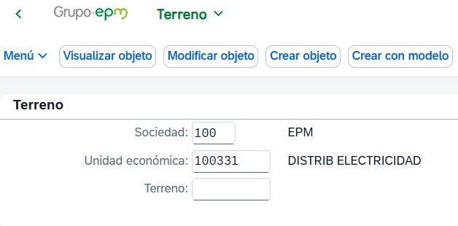
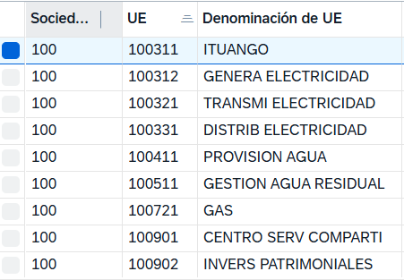

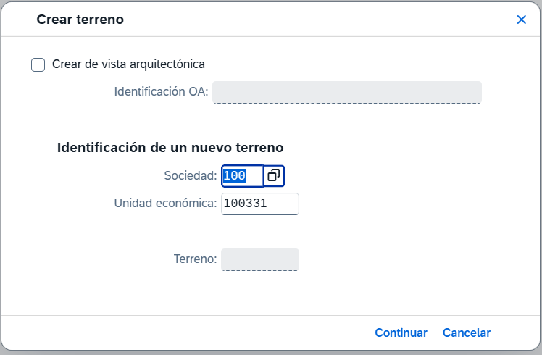

Tratar terreno
Transacción SAP REBDPR
TRATAR TERRENO
1
2

Slide 13
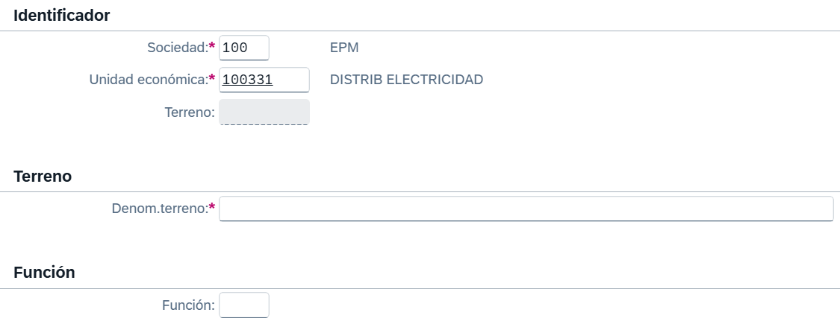

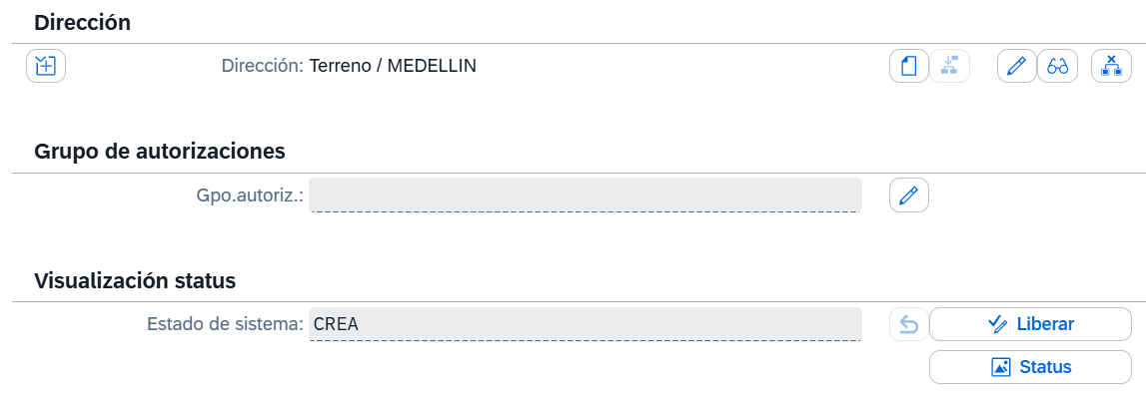
Tratar terreno
Datos Generales
3

Slide 14
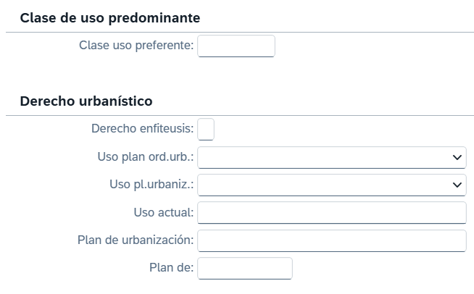
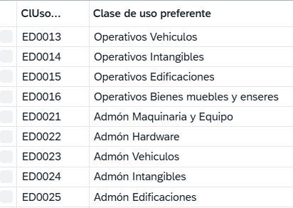
Tratar terreno
Derecho urbanístico y utilización
4

Slide 15
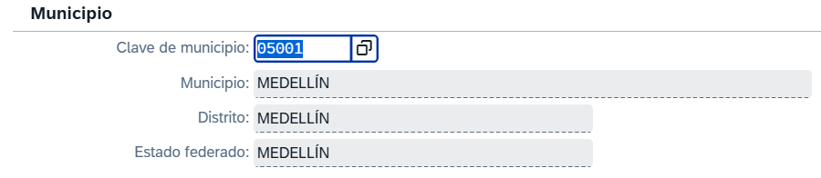
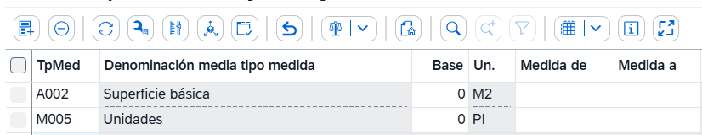
Tratar terreno
Inventario económico - Medidas
5
6

Slide 16
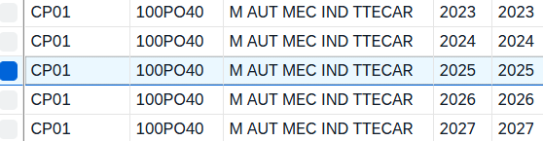
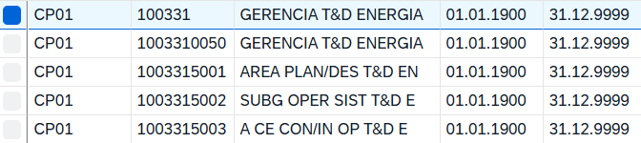
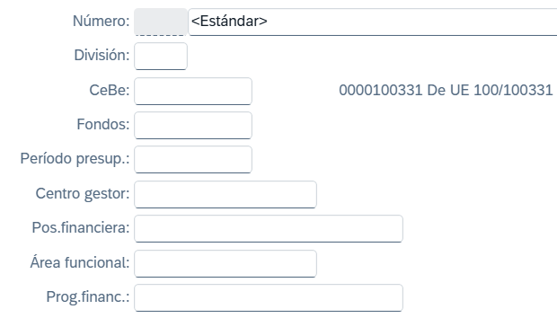



Tratar terreno
Parámetros de contabilización
7

Slide 17
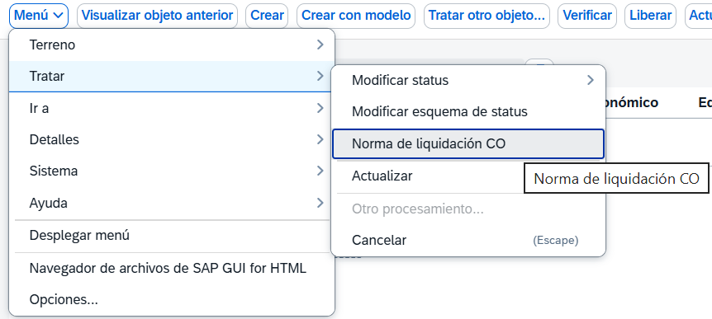
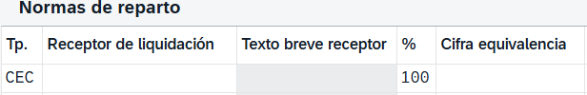

Tratar terreno
Asignar norma de liquidación, y liberar terreno.
8
9
10

Slide 18
Tratar Edificio y otros objetos de alquiler
Edificios y otros objetos de alquiler
En SAP RE-FX, un edificio es un tipo de objeto. Es parte de la jerarquía de datos maestros que permite organizar y gestionar los contratos.
También se pueden gestionar otros objetos no inmobiliarios como maquinaria, vehículos, equipos tecnológicos etc.

Slide 19
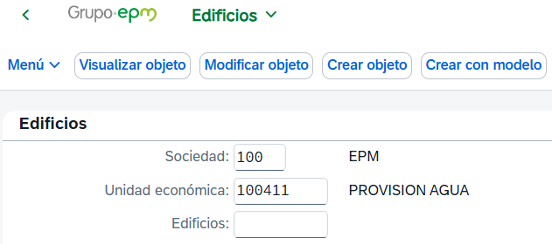
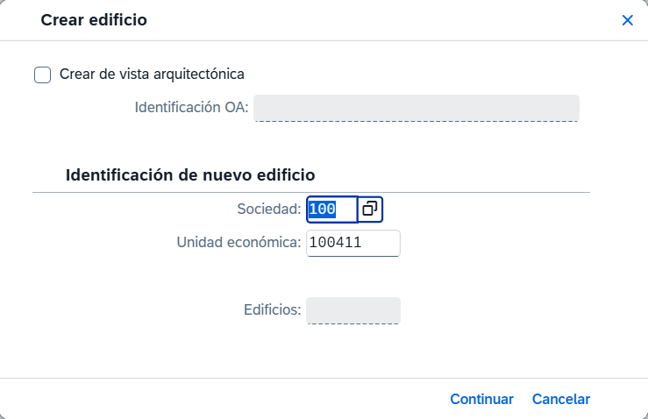
Tratar Edificio y otros objetos
Transacción SAP REBDBU
TRATAR EDIFICIO
1
2

Slide 20
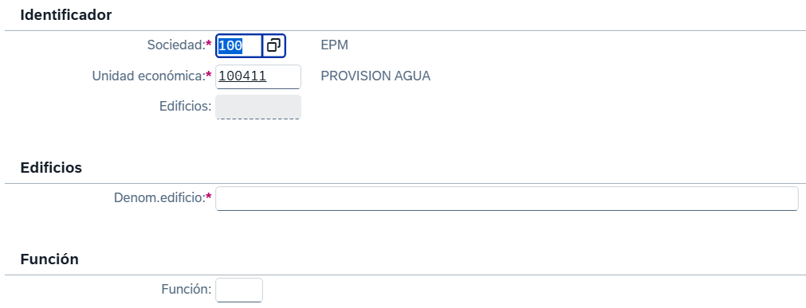
Tratar Edificio y otros objetos
Datos Generales
3

Slide 21
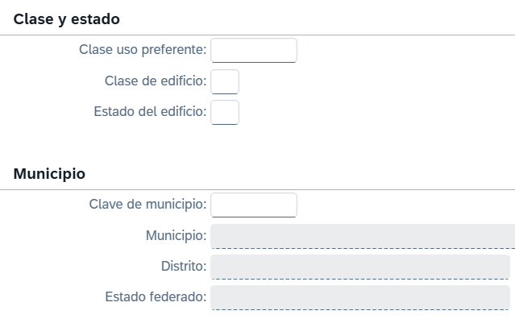
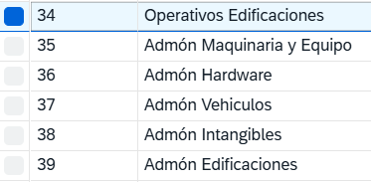

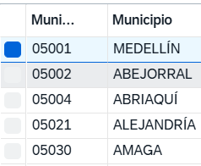
Tratar Edificio y otros objetos
Datos adicionales
4

Slide 22
Tratar Edificio y otros objetos
Medidas
5

Slide 23
Tratar Edificio y otros objetos
Parámetros de contabilización
6

Slide 24
Tratar terreno
Asignar norma de liquidación, y liberar el edificio o el objeto.
7
8
9

Slide 25
Rol Negociador
Gestión de contratos.

Slide 26
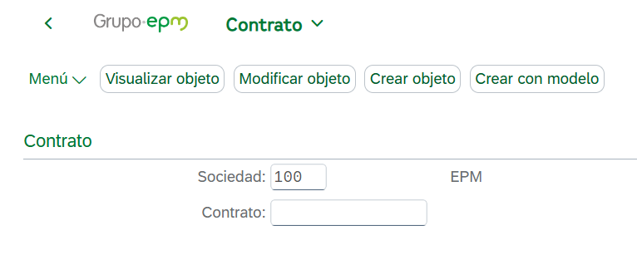
Gestión de datos maestros de contratos
Transacción RECN
GESTIONAR CONTRATO
El botón crear objeto nos dirige a la pestaña, donde escogemos el tipo de contrato que se quiere crear.
Con el botón crear con modelo podemos crear un contrato a partir de otro ya existente.

Slide 27
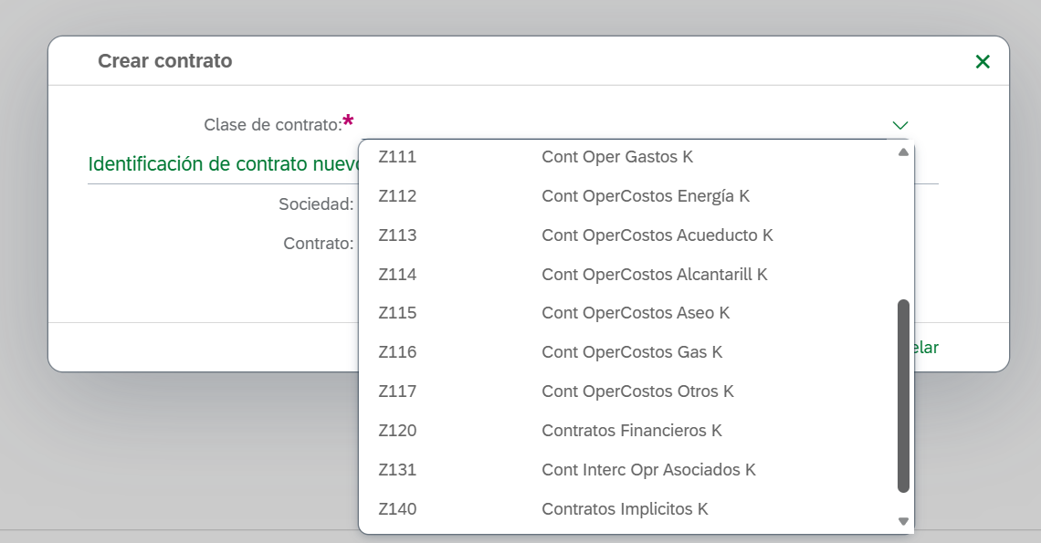
Gestión de datos maestros de contratos
CREAR OBJETO
Se debe escoger de la lista desplegable la clase de contrato que corresponda.
* Se debe escoger el código de contrato que inicia con la letra Z.

Slide 28
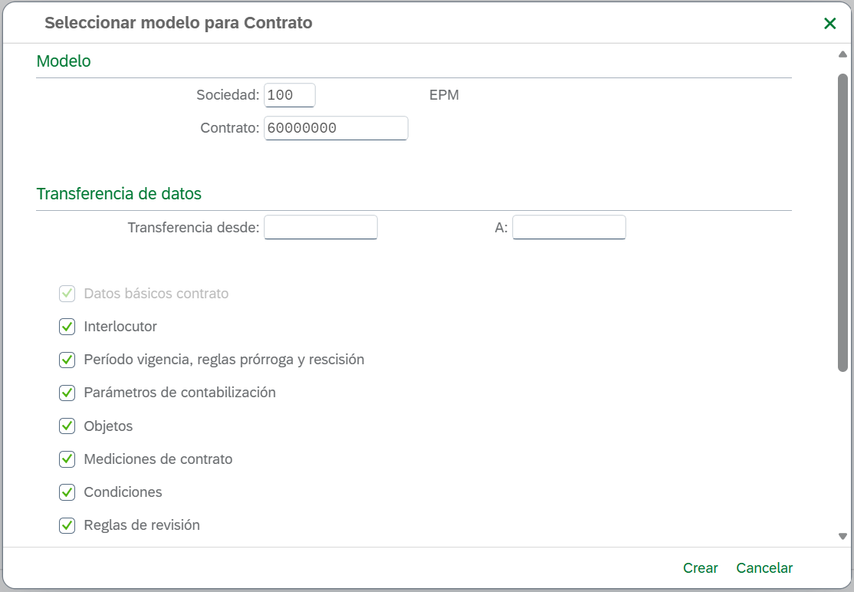
Gestión de datos maestros de contratos
CREAR CON MODELO
Se diligencia la sociedad, el numero de contrato que se utilizara como modelo, y se seleccionan los datos que se copiaran para el nuevo contrato.

Slide 29
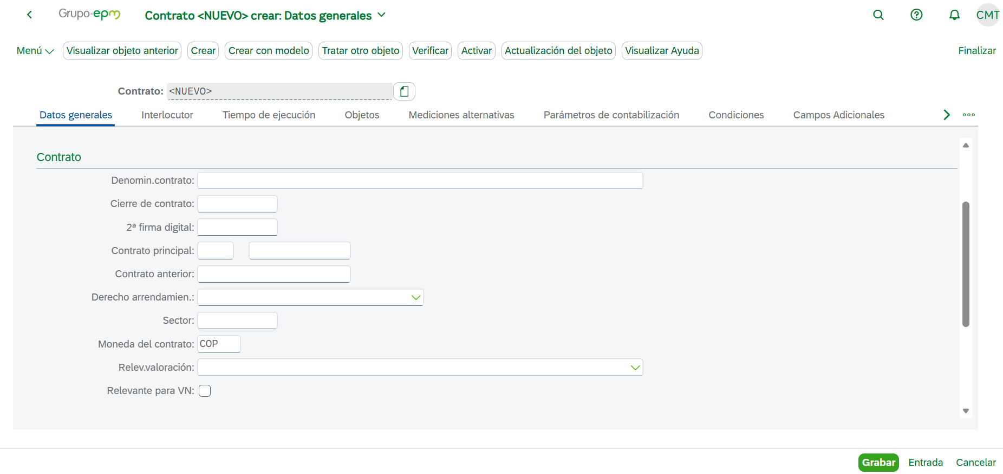
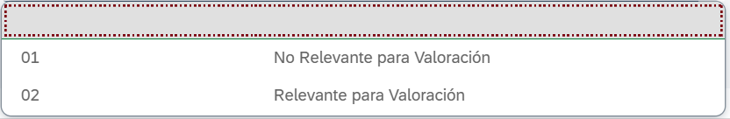
Gestión de datos maestros de contratos
DATOS GENERALES
Nombre o descripción del contrato.
Número del contrato anterior.
Se elige el 7. Derecho de arrendamiento Colombia.
Se debe escoger si el contrato es relevante o no para valoración. Teniendo en cuenta la NIFF 16.

Slide 30
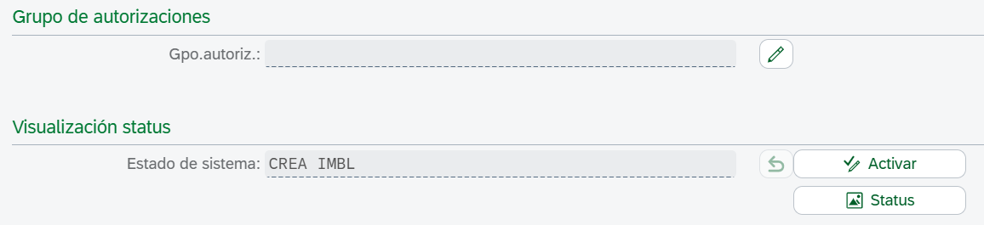
Gestión de datos maestros de contratos
DATOS GENERALES
Se ingresa 001.
Estado del sistema: Se activa para poder utilizar el contrato en procesos posteriores como la contabilización de los pagos, ejecución y contabilización de la valoración.

Slide 31
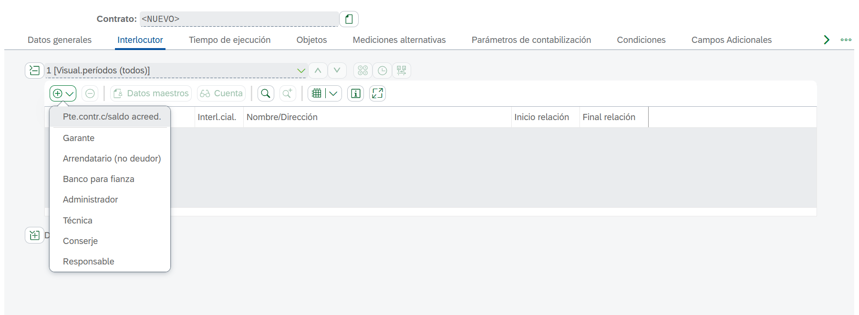
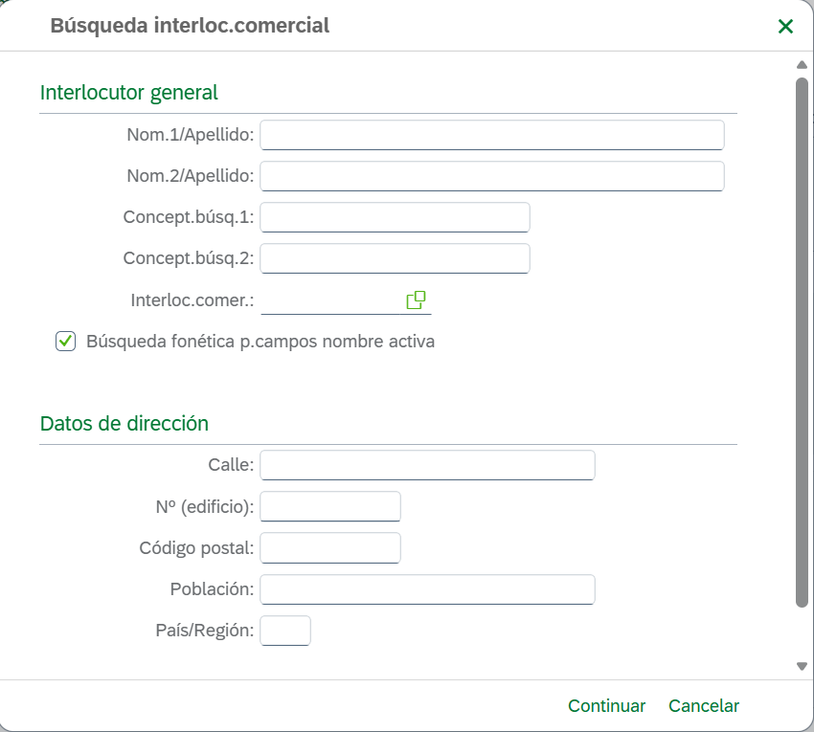
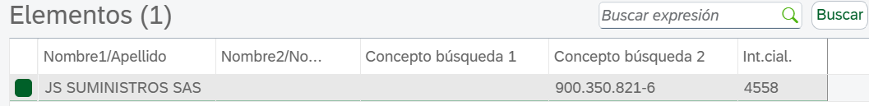
Gestión de datos maestros de contratos
INTERLOCUTOR
Business Partner (Interlocutor comercial): personas físicas o jurídicas con las que se mantiene una relación comercial.
Se elige Pte.contr.c/saldo acreed. Con extension TR0604
Ejemplo.
Se ingresa el Código del Interlocutor commercial.

Slide 32
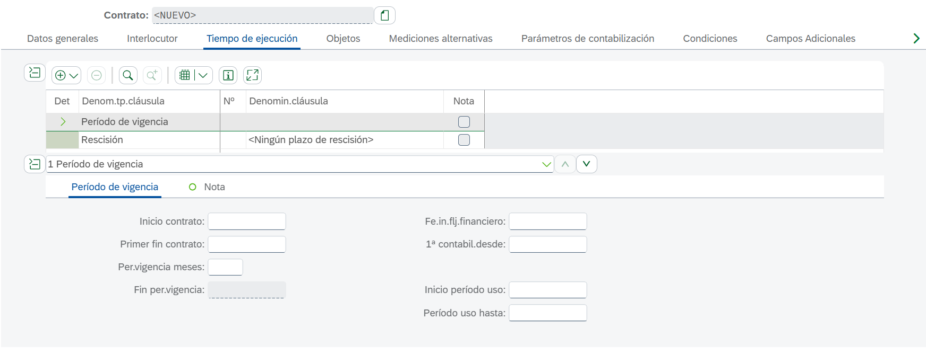
Gestión de datos maestros de contratos
TIEMPO DE EJECUCIÓN
Fechas de inicio contrato y Primer fin contrato, siempre deben coincidir con el documento jurídico.
Fecha de inicio flujo financiero debe ser igual a la fecha del inicio del contrato

Slide 33
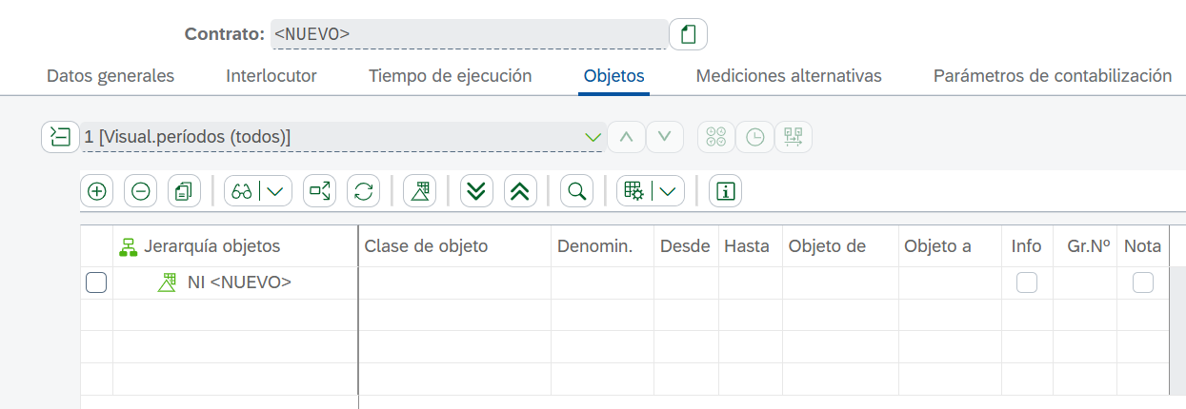
Gestión de datos maestros de contratos
OBJETOS
Botón para agregar objeto.

Slide 34
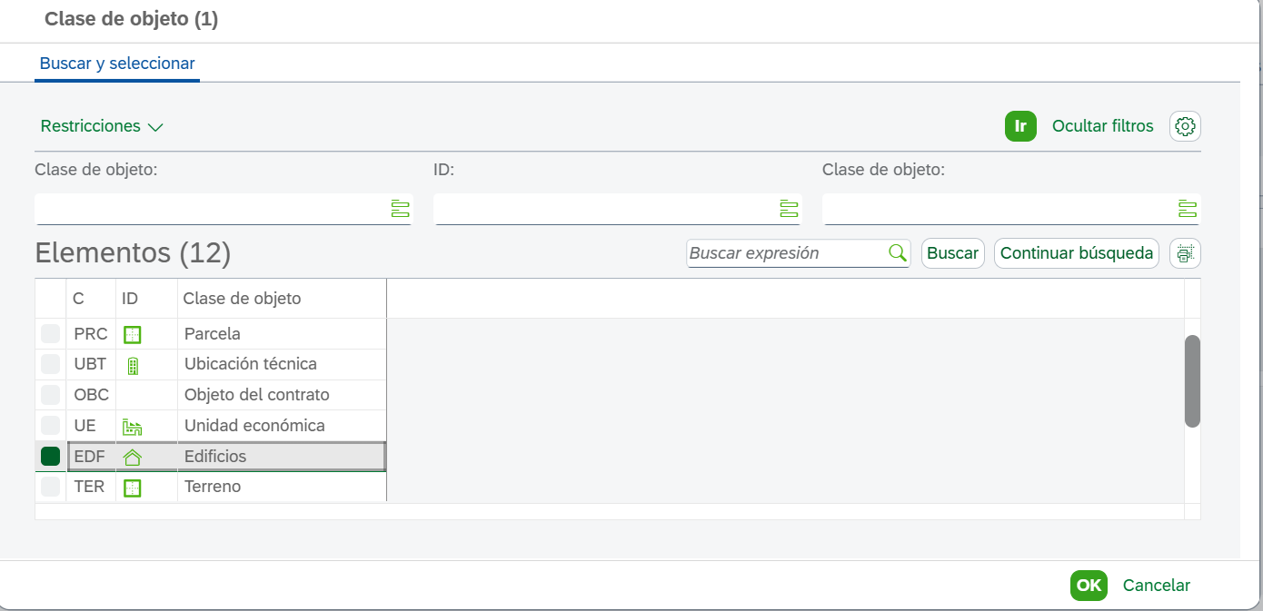
Gestión de datos maestros de contratos
OBJETOS
Se elige el tipo de objeto de alquiler.

Slide 35
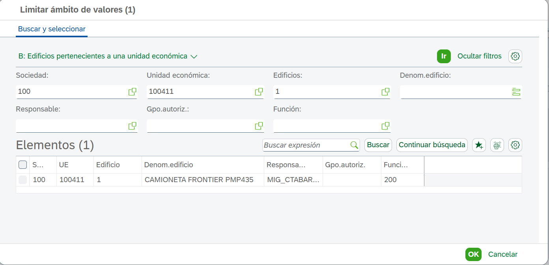
Gestión de datos maestros de contratos
OBJETOS
Se digita la sociedad, la unidad económica y el objeto de alquiler.

Slide 36
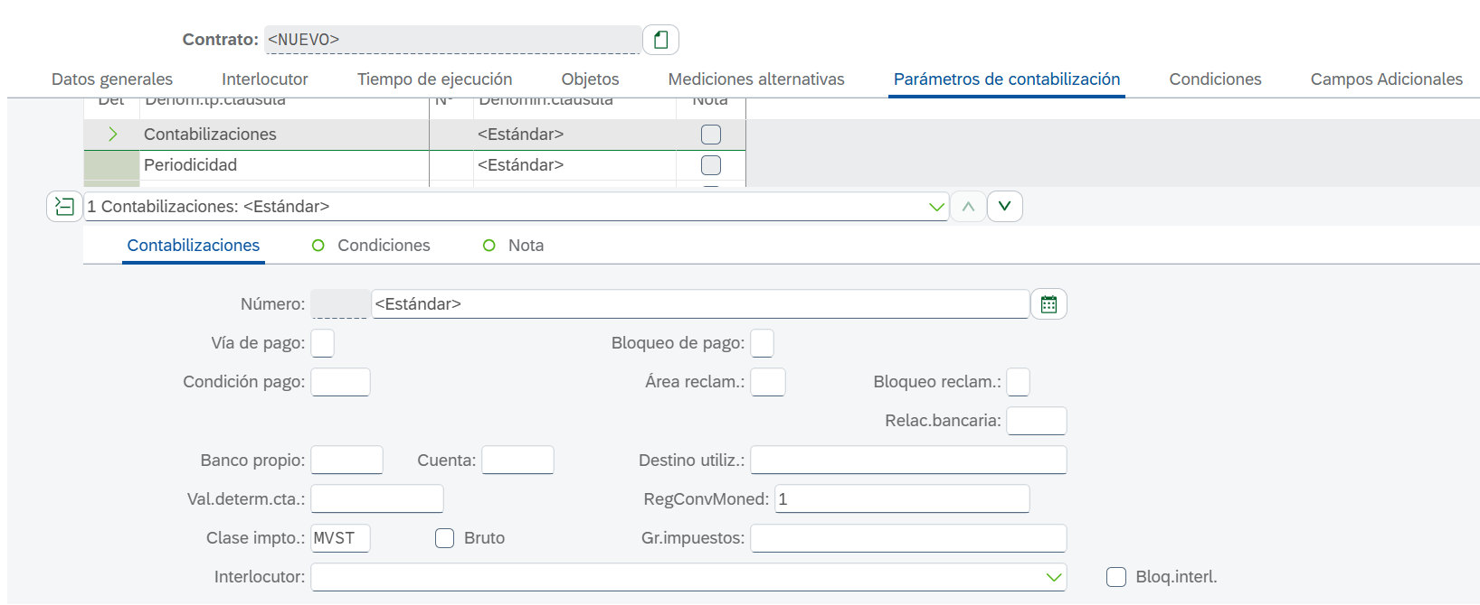
Gestión de datos maestros de contratos
PARAMETROS DE CONTABILIZACIÓN:
CONTABILIZACIONES.
Vía de pago: Medio como se realizará el pago.
Condición de pago: Cantidad de días pactados para el pago.
Val. Determ.cta: Cuenta contable donde debe ir imputado el contrato, relacionado con el área de negocio.
Interlocutor: Ya viene diligenciado el proveedor, cuando se crea una carpeta nueva de contabilización se debe seleccionar el interlocutor.
Gr. Impuestos: Se elige el indicador de IVA que corresponda.

Slide 37
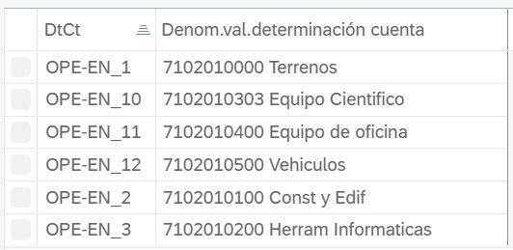
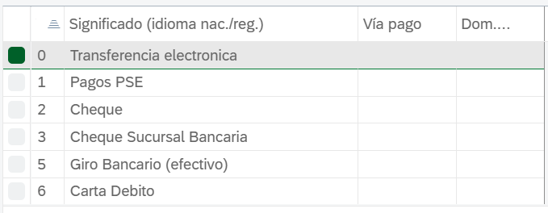
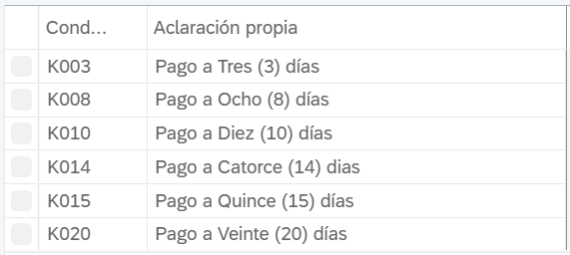
Gestión de datos maestros de contratos
PARAMETROS DE CONTABILIZACIÓN:
CONTABILIZACIONES.
Vía de pago, debe ser acorde a los datos para pago que tenga asignado el interlocutor.
Val. Determ.cta: Seleccionar la cuenta acorde al área de negocio, al tipo de contrato, operativo o financiero, y al tipo de bien.
Condición de pago, acorde a los días pactados para el pago.

Slide 38
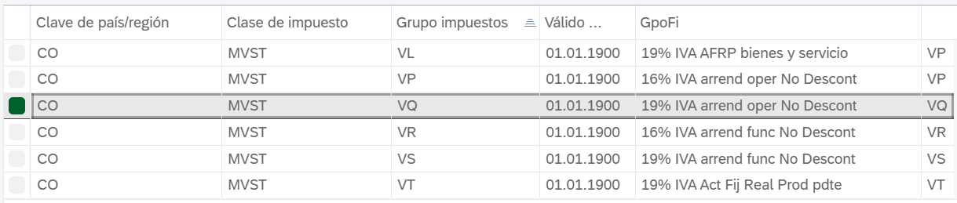
Gestión de datos maestros de contratos
PARAMETROS DE CONTABILIZACIÓN:
CONTABILIZACIONES.
Gr Impuestos: Se debe escoger el indicador de IVA que corresponda, el cual debe ser verificado por el Rol Administrador.

Slide 39
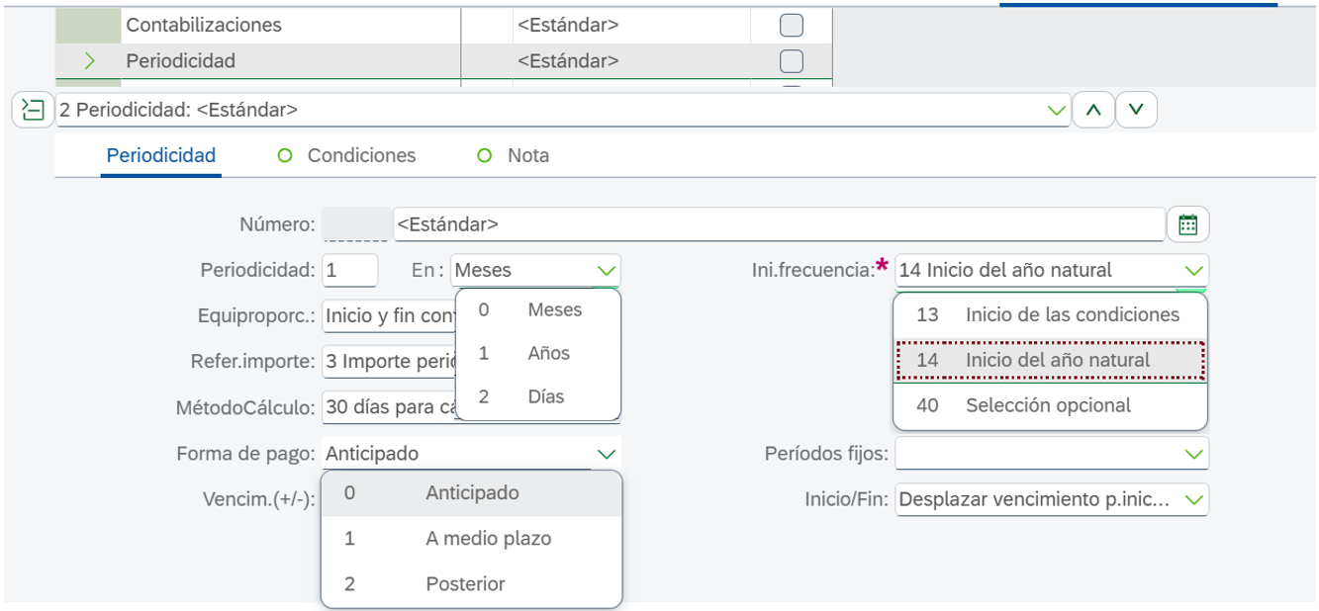
Gestión de datos maestros de contratos
PARAMETROS DE CONTABILIZACIÓN:
PERIODICIDAD.
Elegir periodicidad
Acorde al inicio del contrato.
Del 1 al 30.
*Para los contratos financieros se debe crear una carpeta adicional de periodicidad, y en forma de pago se debe seleccionar posterior.

Slide 40
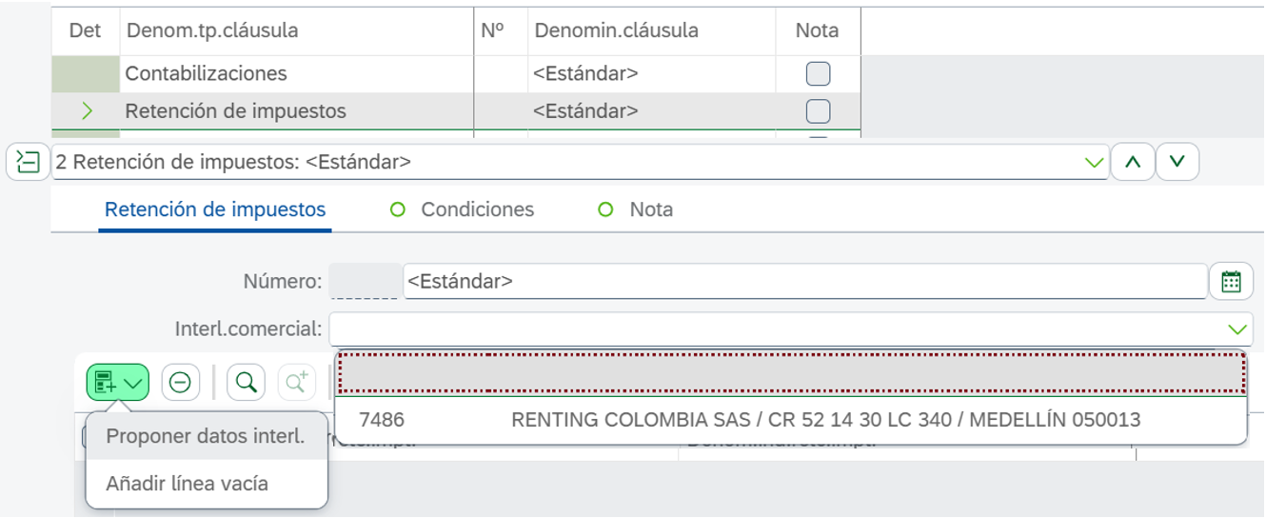
Gestión de datos maestros de contratos
PARAMETROS DE CONTABILIZACIÓN:
RETENCIÓN DE IMPUESTOS.
Se pueden elegir datos, ya asignados al interlocutor, o agregar una línea para crear los datos.
Seleccionar el interlocutor.
*La carpeta retención de impuestos se debe crear, dado que no esta creada por defecto.

Slide 41
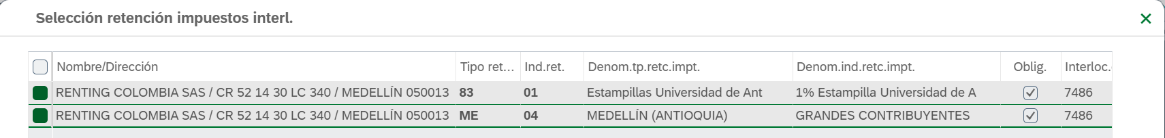
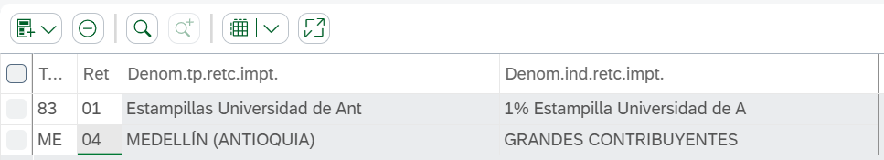
Gestión de datos maestros de contratos
PARAMETROS DE CONTABILIZACIÓN:
RETENCIÓN DE IMPUESTOS.
Datos que vienen asignados al interlocutor.
Datos diligenciados en una línea vacía.
*No todos los indicadores vienen asignados al interlocutor, y estos deben ser verificados por el Rol Administrador.

Slide 42
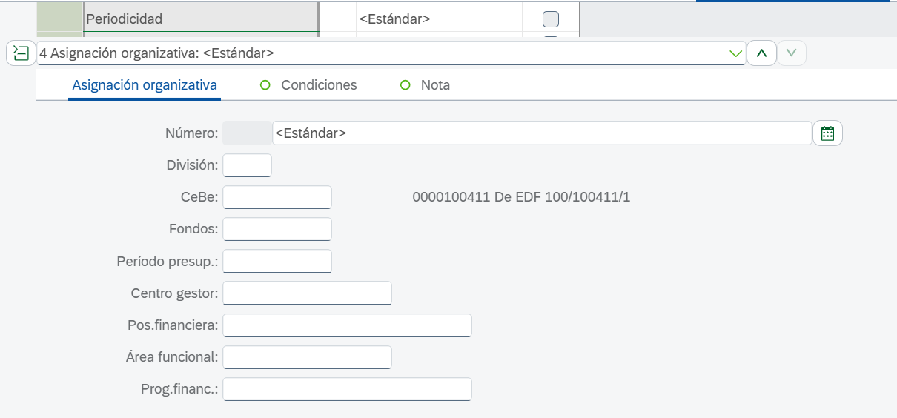
Gestión de datos maestros de contratos
PARAMETROS DE CONTABILIZACIÓN:
ASIGNACIÓN ORGANIZATIVA.
CeBe: El sistema trae el Centro de Beneficio que tiene asignado el objeto.
Fondo: Se debe digitar el código donde esta asignado el presupuesto.
Período presup: Año del presupuesto.
Centro gestor: Corresponde al mismo centro de costos.
GENERICA
GENERICO
Pos. financiera: Para los contratos de arrendamiento se utilizan la 210501 (contratos financieros) y 510201 (contratos operativos).

Slide 43
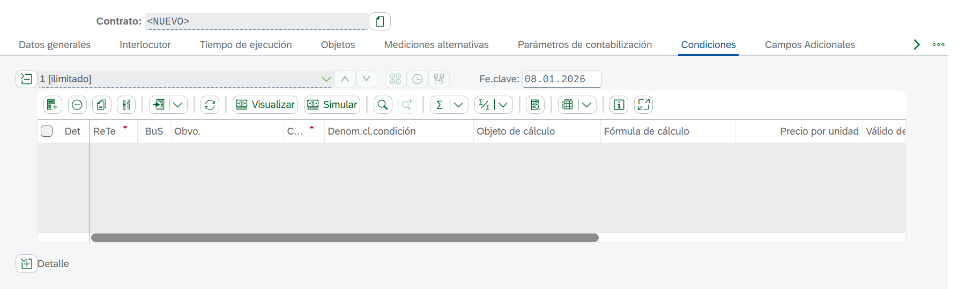
Gestión de datos maestros de contratos
CONDICIONES.
Al dar click en este botón se pueden asignar las condiciones.
Para los contratos operativos se asigna una sola condición (con código Z), y para los contratos financieros se debe asignar una condición (con código Z) y una condición Fiscal, si el contrato tiene varios objetos se deben asignar las condiciones para cada objeto.

Slide 44
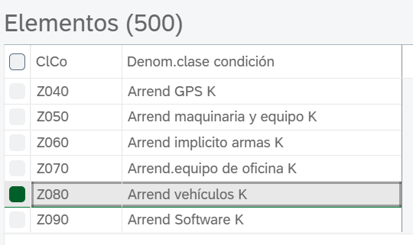
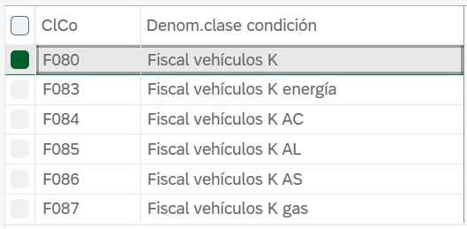
Gestión de datos maestros de contratos
CONDICIONES.
Se asigna la condición normal (Clase de condición con código Z)
Se asigna la condición fiscal (Clase de condición con código F)
Las condiciones se deben asignar de acuerdo con la clase de objeto (terrenos, construcciones, vehículos etc). Para las condiciones fiscales se debe tener en cuenta si debe ir a una cuenta del gasto o del costo , las cuentas del costo en la Denom.clase de condición terminan con el nombre o las iniciales del área (Ejem. F083. Fiscal vehículos K energía).

Slide 45
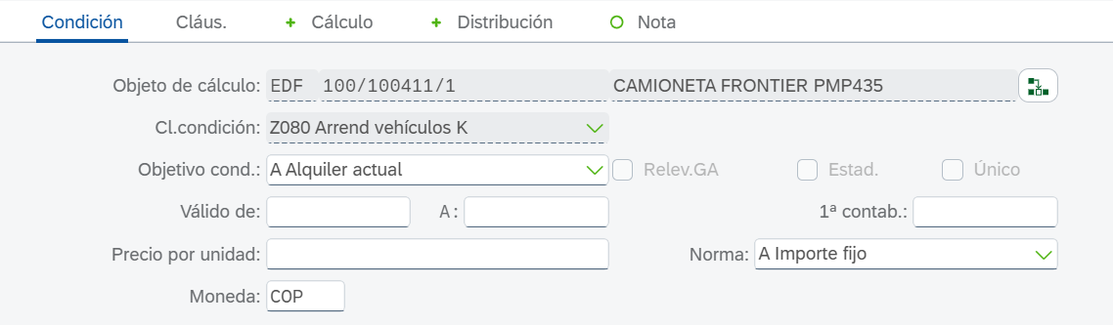
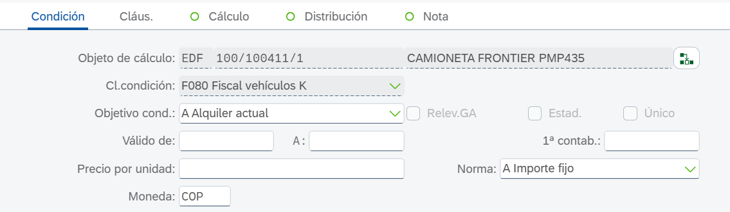
Gestión de datos maestros de contratos
CONDICIONES.
Valido de – A. Fechas de inicio y final cuando se aplica la condición.
Canon de arrendamiento.

Slide 46
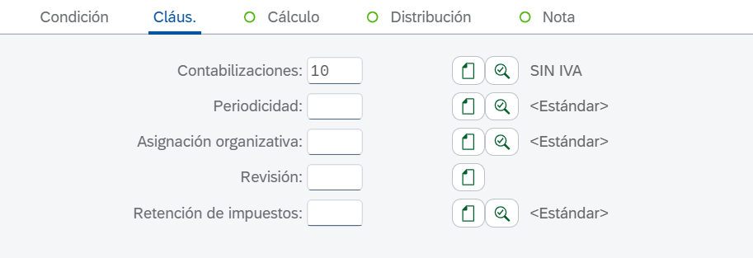
Gestión de datos maestros de contratos
CONDICIONES.
Pestaña Cláus. En algunos contratos se deben crear parámetros de contabilización con varias carpetas de contabilización, periodicidad, o retención de impuestos, en la pestaña clausula se debe relacionar el código de la carpeta. Ejemplo: Contabilizaciones 10 (SIN IVA).

Slide 47
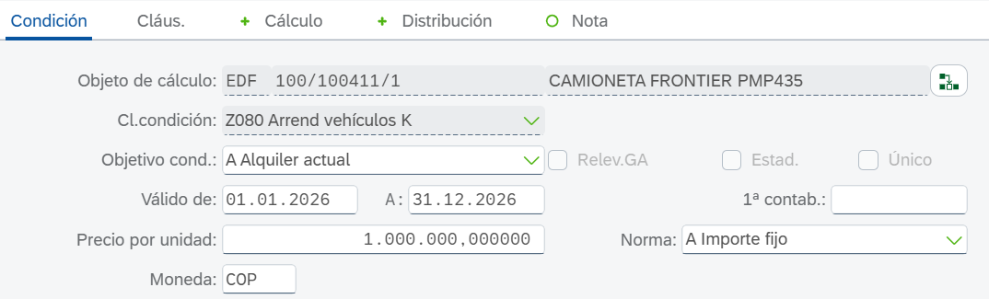
Gestión de datos maestros de contratos
MODIFICAR LAS CONDICIONES.
Para aplicar cambios a las condiciones, por ejemplo, para incrementos en el canon, se debe diligenciar la fecha hasta cuando es valida la condición, y crear una nueva condición con el nuevo canon.

Slide 48

Gestión de datos maestros de contratos
MODIFICAR LAS CONDICIONES.

Slide 49

Gestión de datos maestros de contratos
GENERAR FLUJO FINANCIERO.

Slide 50

Gestión de datos maestros de contratos
GENERAR FLUJO FINANCIERO.

Slide 51

Gestión de datos maestros de contratos
SIMULAR CONDICIONES.
Al dar click en el botón simular se pueden observar los flujos de pagos proyectados.

Slide 52

Gestión de datos maestros de contratos
SIMULAR CONDICIONES.

Slide 53

Gestión de datos maestros de contratos
CAMPOS ADICIONALES.
Es obligatorio diligenciar los documentos presupuestarios CDP y RP.
Se debe seleccionar si el interlocutor, debe presentar factura electrónica de venta, o otros documentos de cobro no electrónicos.

Slide 54

Gestión de datos maestros de contratos
NORMA DE LIQUIDACIÓN.

Slide 55

Gestión de datos maestros de contratos
NORMA DE LIQUIDACIÓN.
Receptor de liquidación:
Código del objeto de alquiler.
Tipo de imputación:
Los contratos se imputan a los objetos de alquiler.

Slide 56


Gestión de datos maestros de contratos
NORMA DE LIQUIDACIÓN.
Receptor de liquidación:
Código del objeto de alquiler.
Tipo de imputación:
Los contratos se imputan a los objetos de alquiler.

Slide 57

Gestión de datos maestros de contratos
CREAR ESTATUS DE USUARIO.

Slide 58

Gestión de datos maestros de contratos
CREAR ESTATUS DE USUARIO.
Esquema de estatus:
Se escribe RE_CN, para activar el estatus.

Slide 59

Gestión de datos maestros de contratos
CREAR ESTATUS DE USUARIO.
Queda en estatus CREA.

Slide 60

Gestión de datos maestros de contratos
CREAR ESTATUS DE USUARIO.
Queda en estatus CREA.
En pestaña de datos generales se activa el estatus de usuario en CREA.

Slide 61

Gestión de datos maestros de contratos
GRABAR Y ACTIVAR EL CONTRATO.
Se debe activar el contrato.
Se graba el contrato.

Slide 62
¡Juntos logramos la excelencia!

